Slide 1
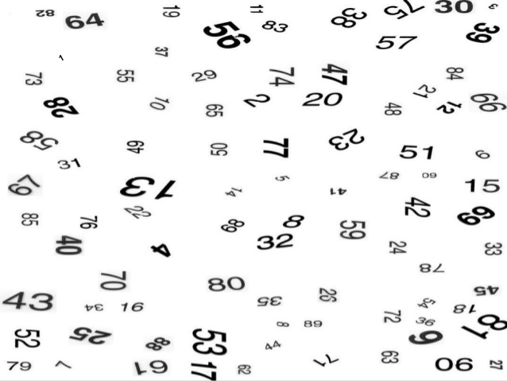
Notes:
Dit blad vertegenwoordigt de huidige werksituatie.
Je opdracht is om met een balpen, in volgorde de nummers 1 tot 49 te doorstrepen.
Je hebt 40 seconden om deze taak uit te voeren.
Ik zeg je wanneer je mag starten, ik zeg wanneer je moet stoppen.
Als we klaar zijn, zegt iedereen zijn hoogste nummer
Het laagste number is de score van de klas.
Dan vragen we rond.
Wat denk je van je score?
Wat staat er in de weg, om een hogere score te halen?
De eerste S stap: Sort / Wegfilteren
Op het blad staan 90 nummers, en de opdracht was tot 49 te doorstrepen.
We halen de nummers 50 tot 90 weg van het blad
Dit simuleert dat we de niet essentiele dingen van uw dagelijks werk verwijderen uit je werkomgeving.

Slide 2
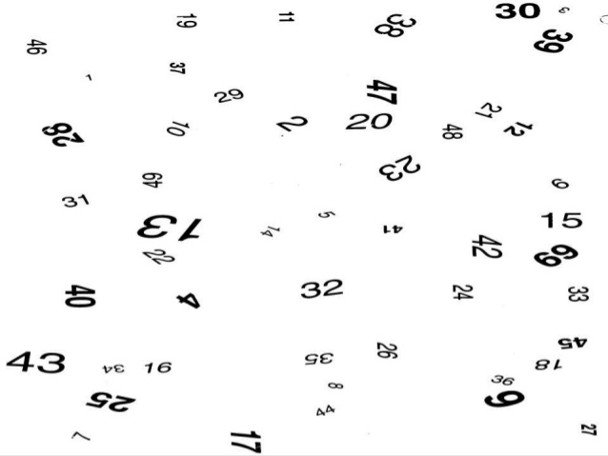
Notes:
We herhalen de oefening.
Dan vragen we rond.
Wat denk je van je score?
Wat staat er in de weg, om een hogere score te halen?
De tweede S stap: Straighten / Ordenen
We steken een soort structuur in de gegevens
Op het blad staan 49 nummers, en de opdracht wat tot 49 te doorstrepen.
We tekenen een raster van 3 bij 3 op het blad.
Nummer 1 staat in de linkerboven hoek
En het volgende nummer staat in de volgende cel (volgens leesvolgorde)

Slide 3
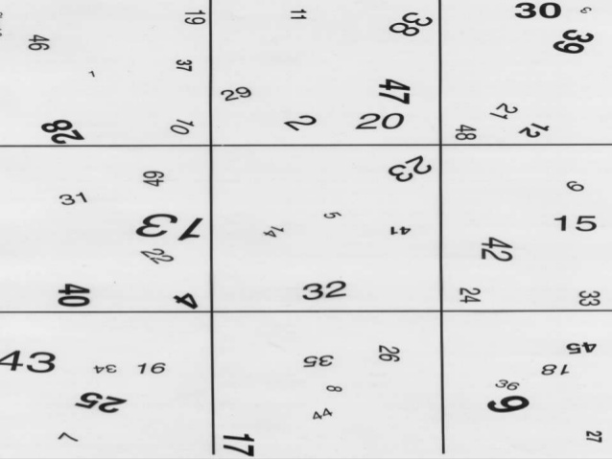
Notes:
We herhalen de oefening.
Dan vragen we rond.
Wat denk je van je score?
Wat staat er in de weg, om een hogere score te halen?
De derde S stap: Sweep / Zorgen dat het net is
Poets de vloer / je bureau
Je zorgt ervoor dat je materiaal net is / PC is virus vrij / alle balast is eraf
Zorg dat alles kraaknet is
In deze oefening zou ik dit kunnen doen door bijvoorbeeld het “grijs” weg te halen.
Of door mijn printer te herstellen
De vierde S stap: Standardize / standaardizeren.
Nadat je je werksituatie hebt bekeken, zorg je dat je een betere standaard hebt.
Op het volgende blad heb ik dit voor jou gedaan.

Slide 4
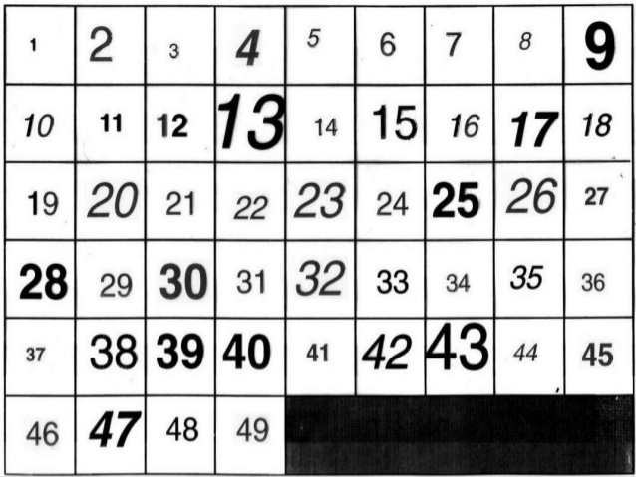
Notes:
We herhalen de oefening.
Dan vragen we rond.
Wat denk je van je score?
Wat staat er in de weg, om een hogere score te halen?
Kun je dit nog verder verbeteren?
De vijfde S stap: Sustain / Ondersteunen
Niets in de weg leggen, zodanig dat je op dezelfde manier kunt blijven werken.

Slide 5
5 S
Sort
Straighten
Sweep
Standardize
Sustain
Filter
Ordenen
Proper maken
Standaardiseren
Niets in de weg leggen

Slide 6
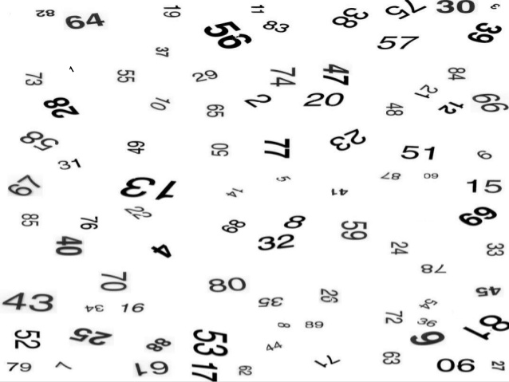

Slide 7
